Slide 1
Putty 0.74
Інструмент для адміністрування серверів

Slide 2
Зміст
Застосування
Налаштування
Запитання та відповіді
Корисні посилання

Slide 3
Застосування
Putty є однією з програм, яка широко використовується для отримання/налаштування доступу до віддаленого серверу. Аналогічним продуктом, який теж широко використовується є MobaXterm. Оскільки ці продукти можна завантажити безкоштовно з інтернету, то вони не завжди вважаються безпечними. Залежить від сфери використання: банківська галузь, авіаперевезення, медична галузь, енергетична. Проте тим не менш її використання надає переваги для отримання ефективних важелів керування над інфраструктурою.

Slide 4
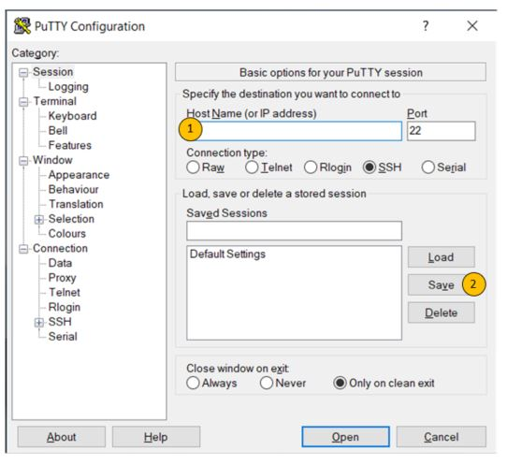
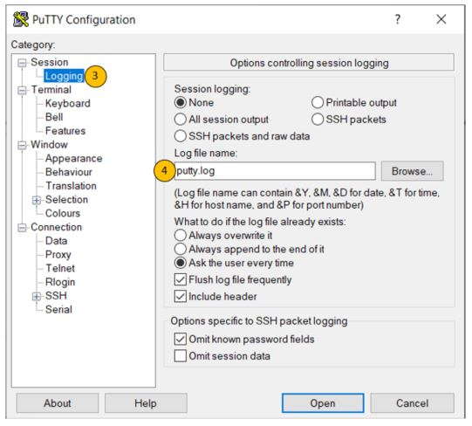
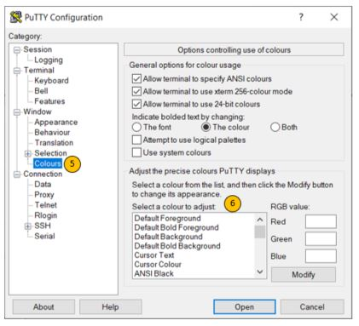
Налаштування
Особисто мені не доводилось застосовувати якихось особливих налаштувань на проектах. Зазвичай конфігурації хоста сервера (1), порту, ім’я користувача та паролю було достатньо для підключення. На наступному кроці ви можете зберегти сесію (2).
Також в залежності від серверу можна встановити логування (3,4) сесії до файлу. Це дозволить вам перевіряти використані команди. (аналогічною є команда history, але її ви вже можете застосувати безпосередньо на тому сервері куди ви підключились під вашим користувачем. Також треба враховувати особливості роботи у випадку перезавантаження сервера). У випадку роботи з файлами логів ви також можете встановити права для користувачів на запис, внесення повторних змін, тощо. Це дозволить тільки визначеним користувачам (процесам) вносити зміни в уже існуючі файли логів.
Для зручності додатково можна налаштувати кольори консолі (5,6) для різних середовищ (розробка, тестування, продуктив).

Slide 5

Запитання

Slide 6
Корисні посилання
Офіційна документація Putty Documentation Page:
https://www.chiark.greenend.org.uk/~sgtatham/putty/docs.html

